Slide 1
Struttura Territoriale Sicilia - Manutenzione Programmata - Nuove Opere - Smart Road
Agosto 2023

Slide 2
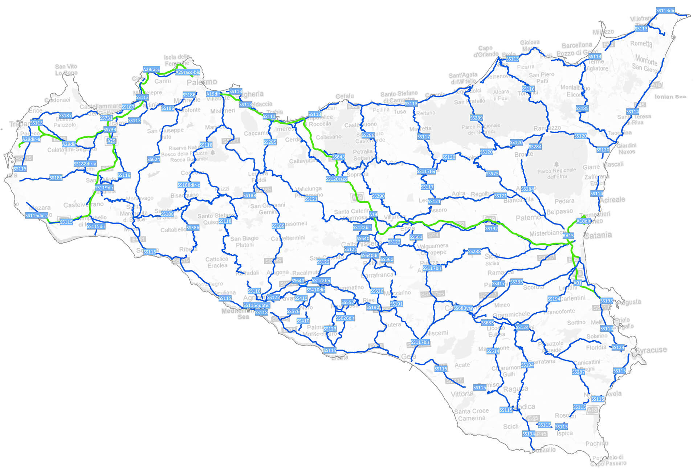
RETE ANAS NELLA REGIONE SICILIA
AUTOSTRADE E RACCORDI AUTOSTRADALI:
433 KM
3.918
KM
STRADE STATALI
3.485 KM
Area Gestione Rete | Strade Statali | Autostrade e Raccordi Autostradali | TOTALE
PALERMO | 2.144 | 0 | 2.144
AUTOSTRADE | 0 | 380 | 380
CATANIA | 1.341 | 53 | 1.393
SICILIA | 3.485 | 433 | 3.918

Slide 3
Struttura Territoriale Sicilia Investimenti Manutenzione Programmata e Nuove Opere
€/Milioni
Nuove Opere
Manutenzione Programmata
17,50
MLD€
TOTALE
MP - NO

Slide 4
MANUTENZIONE PROGRAMMATA

Slide 5
Investimenti in Manutenzione Programmata
€/Milioni
Area Gestione Rete | Interventi in progettazione (€/Milioni) | n° | Interventi di prossimo avvio (€/Milioni) | n° | Interventi in corso (€/Milioni) | n° | Interventi ultimati 2020/2023 (€/Milioni) | n° | Totale Investimenti (€/Milioni) | n°
PALERMO | 235,86 | 90 | 19,31 | 15 | 147,69 | 38 | 155,59 | 106 | 558,45 | 249
AUTOSTRADE | 637,26 | 79 | 54,07 | 19 | 272,85 | 34 | 184,82 | 50 | 1.148,99 | 182
CATANIA | 155,38 | 73 | 89,18 | 43 | 24,42 | 15 | 150,80 | 99 | 419,78 | 230
SICILIA | 1.028,50 | 242 | 162,56 | 77 | 444,96 | 87 | 491,20 | 255 | 2.127,22 | 661

Slide 6
Prevista produzione 2023 in Manutenzione Programmata
 | PREVISTA PRODUZIONE NETTA ANNO 2023
Area Gestione Rete | Barriere | Impianti | Opere Complementari | Opere d'Arte | Piano Viabile | Totale
PALERMO | 0,18 | 1,81 | 14,47 | 21,39 | 15,51 | 53,36
AUTOSTRADE | 7,19 | 9,09 | 2,12 | 36,48 | 8,17 | 63,05
CATANIA | 4,03 | 3,59 | 9,26 | 6,32 | 15,34 | 38,54
Sicilia | 11,40 | 14,49 | 25,85 | 64,20 | 39,02 | 154,95
PALERMO
AUTOSTRADE
CATANIA

Slide 7
Manutenzione Programmata - Trend Produzione 2020 -2023
€/Milioni
STRUTTURA TERRITORIALE | TREND PRODUZIONE
 | 2020 | 2021 | 2022 | 2023*
AGR PALERMO | 28,41 | 31,51 | 50,14 | 53,36
AGR AUTOSTRADE | 32,32 | 45,57 | 48,25 | 63,05
AGR CATANIA | 17,00 | 30,00 | 34,69 | 38,54
SICILIA | 77,73 | 107,08 | 133,07 | 154,95
*Previsione

Slide 8
NUOVE OPERE
Nuove Opere

Slide 9
Investimenti Nuove Opere
Quadro di Riepilogo
Mln€
 | ESECUZIONE |  |  |  |  |  | PROGETTAZIONE
 | Interventi in corso | n° | Interventi di prossimo avvio | n° | interventi in riappalto | n° | CDP 2016-20 | n° | Ulteriori interventi extra CdP 2016-2020 | n° | Totale Investimenti (€/Milioni) | n°
NUOVE OPERE |  |  |  |  |  |  |  |  | (APQR)
SICILIA | 3.284,04 | 11 | 855,95 | 5 | 28,00 | 1 | 3.016,15 | 10 | 8.185,02 | 12 | 15.369 | 39

Slide 10
Interventi di Nuove Opere in corso
ITINERARIO NORD-SUD S. STEFANO DI CAMASTRA – GELA – lotto B2
3,28
mld €
ITINERARIO NORD-SUD S. STEFANO DI CAMASTRA – GELA - Lotto B4a
1
3
2
7
5
ITINERARIO NORD-SUD S. STEFANO DI CAMASTRA – GELA - Lotto B5
ITINERARIO BRONTE – ADRANO - -Lotto 2°
4
Itinerario Ragusa – Catania – lotto 4
ITINERARIO PALERMO – AGRIGENTO - Bolognetta
11
6
10
9
Itinerario Ragusa – Catania – lotto 3
ITINERARIO CALTANISSETTA – AGRIGENTO – adeguamento 4 corsie
Itinerario Ragusa – Catania – lotto 2
8
Itinerario Ragusa – Catania – lotto 1
S.S.V. “LICODIA EUBEA – LIBERTINA” 2° stralcio funzionale
TRATTO A

Slide 11
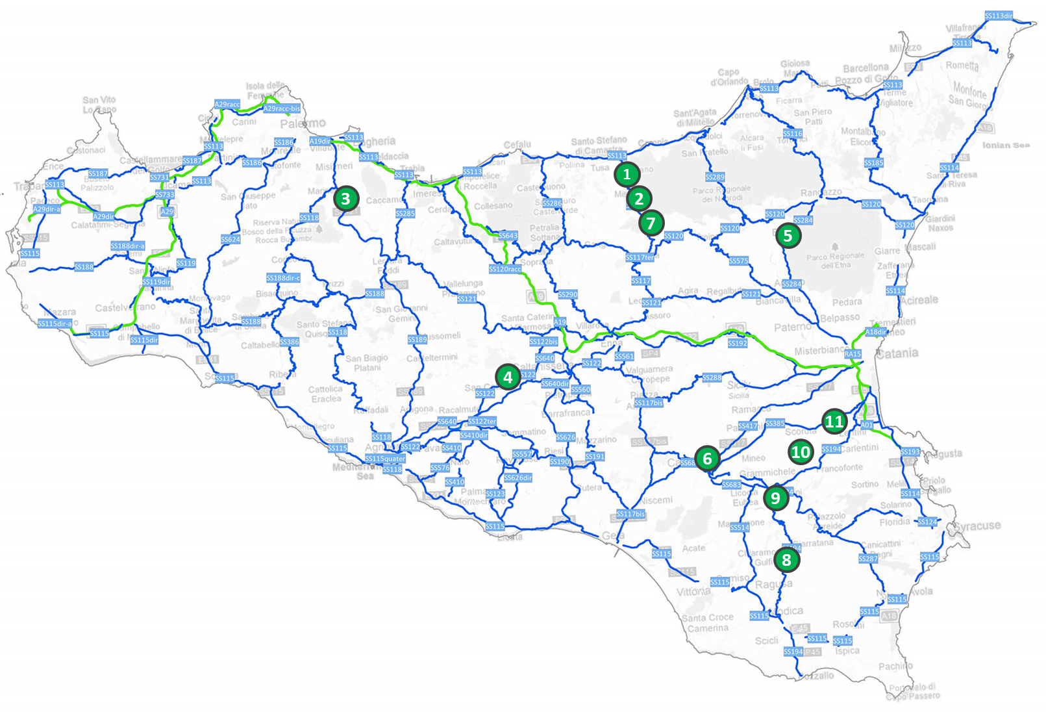
Interventi di Nuove Opere in corso
1
2
3
4
Lavori di ammodernamento e sistemazione del tratto compreso tra km 19+000 e km 23+200. Lotto B2 - Lavori di completamento
Costo: 72,384 mln
Attivazione: ottobre 2023
Lavori di ammodernamento e sistemazione del tratto compreso tra km 25+200 e km 32+000. Lotto B4/a - Lavori di completamento
Costo : 63,658 mln
Attivazione: ottobre 2023
Palermo - Lercara Friddi dal km compreso il tratto di raccordo della rotatoria Bolognetta, al km 48 compresi i raccordi con le attuali S.S. n. 189 e S.S. n. 121
Costo: 383,868 mln
Attivazione: febbraio 2025
Adeguamento a 4 corsie della S.S. 640 «Strada degli scrittori» nel tratto dal km 44+400 allo svincolo A19
Costo : 1.025,000 mln
Attivazione: dicembre 2024
5
6
Adeguamento SS 284 «Occidentale Etnea» dal km 26+000 al km 30+000 – Lotto 2°
Costo : 66,000 Mln€
Attivazione: aprile 2024
Tronco svincolo Regalsemi - innesto SS 117 bis: 2° stralcio funzionale - Completamento Tratto A: da svincolo Regalsemi (km 0+000) ad inizio Variante di Caltagirone (km 3+700)
Costo : 120,000 Mln€
Attivazione: luglio 2024
7
8
Completamento dei lavori di ammodernamento e sistemazione del tratto compreso tra i km 38+700 e 42+600 (Lotto B5)
Costo : 120,131 Mln€
Attivazione: luglio 2025
Collegamento stradale lungo l’itinerario Ragusa – Catania. Lotto 1 - Dallo svincolo n. 1 sulla S.S. 115 (compreso) allo svincolo n. 3 sulla S.P. 5 (escluso)
Costo : 288,000 Mln€
Durata dei lavori: 1.095 gg
9
10
Collegamento stradale lungo l’itinerario Ragusa – Catania. Lotto 2 - Dallo svincolo n. 3 sulla S.P. 5 (compreso) allo svincolo n. 5 “Grammichele” (escluso)
Costo : 355,000 Mln€
Durata dei lavori: 1.280 gg
Collegamento stradale lungo l’itinerario Ragusa – Catania. Lotto 3 - Dallo svincolo n. 5 “Grammichele” (compreso) allo svincolo n. 8 “Francofonte” (escluso)
Costo : 310,000 Mln€
Durata dei lavori: 1.095 gg
11
Collegamento stradale lungo l’itinerario Ragusa – Catania. Lotto 4 - Dallo svincolo n. 8 “Francofonte” (compreso) allo svincolo della “Ragusana” (escluso).
Costo : 480,000 Mln€
Durata dei lavori: 1.280 gg

Slide 12
Interventi di Nuove Opere di prossimo avvio
0,86
mld €
5
SSV “Licodia Eubea Libertinia”
Tronco svincolo Regalsemi - innesto SS 117 bis. 2° Stralcio Funzionale completamento. Tratto B - da fine Variante di Caltagirone ad innesto SS 117bis
Collegamento SS 113 - SS 119: Variante di Alcamo - 1° lotto
S.S. 626 dir. LICATA-BRAEMI
Intervento di completamento dell’itinerario stradale dal km 27+800 al km 39+000
4
1
3
S.S. 626 - Lotti 7 e 8 e Completamento della Tangenziale di Gela
2
S.S. n.115 “Occidentale Sicula”
Variante nel tratto compreso fra lo svincolo di Vittoria Ovest e Comiso Sud

Slide 13
Nuove Opere Progettazione

Slide 14
Interventi di Nuove Opere in Progettazione
4
14
17
24
18
19
9
28
27
15
23
16
3
11
2
1
21
20
6
1
8
5
25
26
10
22
12
13
7
N
IN PROGETTAZIONE
N
IN RIAPPALTO

Slide 15
Opere Commissariate
Opere ex art. 4 dl 32/2019, oggetto di commissariamento ricadenti in Regione Sicilia (già ricomprese nelle precedenti slide) per un investimento complessivo stimato in 3.508,23 milioni di euro.
OPERA | DESCRIZIONE DELL'OPERA | COSTO STIMATO DELL'OPERA (Meuro)
Collegamento viario con caratteristiche autostradali compreso tra lo svincolo della S.S. 514 "di Chiaramonte" con la S.S. 115 e lo svincolo della S.S. 194 "Ragusana" | Obiettivo dell’intervento è quello di dotare il settore sud-orientale della Sicilia di un collegamento stradale funzionalmente adeguato lungo l’itinerario Ragusa – Catania, nel tratto attualmente servito dalle seguenti infrastrutture: S.S.514 (dall’innesto con la S.S. 115, in prossimità dell’abitato di Ragusa, fino all’innesto con la S.S. 194 nel territorio di Licodia Eubea) e S.S. 194 (dall’innesto di cui al punto precedente nel territorio di Licodia Eubea, fino all’interconnessione con l’autostrada Catania – Siracusa presso Lentini). La strada avrà due carreggiate separate e due corsie per senso di marcia, con larghezza della piattaforma pari a 22 m. Lo sviluppo dell’itinerario è di circa 69 km. Il progetto è suddiviso in n. 4 lotti funzionali. Commissario: Presidente Regione Siciliana; Sub Commissario: Ing. Raffaele Celia | 1.434,48 M€ Fondi Anas L.144/99 art.11: 49,207 Mln€ Fondi Anas Rimod. APQ/2009: 100,000 Mln€ Fondi Regione Siciliana PAR FAS 2007/2013: 217,700 Mln€ Fondi FSC: 1.067,578 Mln€
Adeguamento a 4 corsie della S.S. n. 640 “Strada degli Scrittori” nel tratto dal km 44+400 allo svincolo con l’A19 | L’intervento ricade nel territorio provinciale di Caltanissetta e, solo per l’ultimo tratto, in quello di Enna, con un tracciato di lunghezza complessiva di 28,08 km. La nuova infrastruttura è realizzata sia in variante, sia adeguando la sede stradale esistente della S.S. 640. Sono previsti diversi svincoli ed opere d'arte importanti quali viadotti, gallerie naturali ed artificiali. L’intervento è in esecuzione. Commissario: In. Raffaele Celia | 990 M€ 372,515 Mln€ - CIPE n. 3/2006 213,343 Mln€ - Fondi ANAS 209,142 Mln€ - CIPE n. 37/2009 95,023 Mln€ CIPE n. 156 (ribasso I lotto) 99,980 Mln€ - fondi reg.li FAS 2007-2013 89,967 Mln€ - Decreto del Fare

Slide 16
Opere Commissariate
OPERA | DESCRIZIONE DELL'OPERA | COSTO STIMATO DELL'OPERA (M€)
SS 284 "Occidentale Etnea" Ammodernamento del tratto Adrano - Catania 1° lotto Adrano Paternò | Espletamento delle attività di programmazione, progettazione, approvazione dei progetti, affidamento ed esecuzione dei lavori di ammodernamento del tratto Adrano - Paternò, della SS 284 "Occidentale Etnea" che si estende per circa 14,4 km ed ha la funzione di raccordo di importanti realtà territoriali, quali centri abitati di Adrano, Biancavilla, S. Maria di Licodia, Ragalna ed i relativi hinterland. Commissario: Ing. Raffaele Celia | 495,95 M€
SS 626 -SS 115 LOTTI 7 e 8 e completamento della Tangenziale di Gela | Espletamento delle attività di programmazione, progettazione, approvazione dei progetti, affidamento ed esecuzione dei lavori della SS n° 626v - SS 115 - Lotti 7 e 8 e Completamento della Tangenziale di Gela. Commissario: Ing. Raffaele Celia | 395,00 M€
Variante nel tratto Trapani Mazara del Vallo, compreso tra lo svincolo "Birgi" sulla A29/dir ed il collegamento alla SS 115 al km 48+000 in corrispondenza dell'abitato di Mazara del Vallo. 1° stralcIo Funzionale Marsala Sud ( SS 188 - km 5+700) Mazara del Vallo (rotatoria Porto). | Espletamento delle attività di programmazione, progettazione, approvazione dei progetti, affidamento ed esecuzione dei lavori della variante nel tratto Trapani Mazara del Vallo, compreso tra lo svincolo "Birgi" sulla A29/dir ed il collegamento alla SS 115 al km 48+000 in corrispondenza dell'abitato di Mazara del Vallo. 1° stralcio Funzionale Marsala Sud ( SS 188 - km 5+700) Mazara del Vallo (rotatoria Porto). Commissario: Ing. Raffaele Celia | 192,80 M€

Slide 17
Manutenzione Programmata – SMART ROAD Interventi SMART ROAD
INTERVENTI SMART ROAD
Prog. | AGR | Tipologia | Strada | Titolo | Investimento (€/Milioni) | % avanz | Consegna | prevista ultimazione | CODICE
1 | Autostrade | Impianti tecnologici | A19 "Palermo-Catania" | Installazione di sistemi Smart Road lungo la A19 "Palermo-Catania" dal km 92+600 al km 142+500. Appalto V | 5,0 | 59% | 09/07/21 | dic-23 | PAACAA191649
2 | Autostrade | Impianti tecnologici | A19 "Palermo-Catania" | Installazione di sistemi Smart Road lungo la A19 "Palermo-Catania" dal km 142+500 al km 191+642. Appalto VI | 5,0 | 73% | 14/06/21 | dic-23 | PAACAA191802
3 | Autostrade | Impianti tecnologici | A19 "Palermo-Catania" | Installazione di sistemi smart Road lungo la A19 "Palermo-Catania" dal km 0+000 al km 92+600 - lotto I | 5,0 | 96% | 10/05/21 | gen-24 | SIMSUP00128
4 | Autostrade | Impianti tecnologici | A19 "Palermo-Catania" | Installazione di sistemi smart Road lungo la A19 "Palermo-Catania" dal km 0+000 al km 92+600 -lotto II | 5,0 | 96% | 10/05/21 | gen-24 | SIMSUP00129
5 | Autostrade | Impianti tecnologici | A19 "Palermo-Catania" | Installazione di sistemi smart Road lungo la A19 "Palermo-Catania" dal km 0+000 al km 92+600 - Appalto VII lotto III | 5,0 | 1% | 02/08/23 | gen-24 | SIMSUP00130
6 | Autostrade | Impianti tecnologici | A19 "Palermo-Catania" | Installazione di sistemi smart Road lungo la A19 "Palermo-Catania" dal km 0+000 al km 92+600 -lotto IV. I Stralcio | 3,0 | 1% | 28/07/23 | gen-24 | SIMSUP00131
7 | Autostrade | Impianti tecnologici | A19 "Palermo-Catania" | Installazione di sistemi Smart Road lungo l'A/19 "Palermo - Catania" Lotto IV- Stralcio II | 3,0 | 1% | 28/07/23 | feb-24 | SIMSUP00132
 |  |  |  | TOTALE | 31,0

Slide 18
SMART ROAD - Perché digitalizzare le strade?
Nell'ambito delle linee guida nazionali e la normativa di riferimento per l'innovazione tecnologica e la digitalizzazione delle infrastrutture, Anas ha sviluppato il concetto di Smart Road, il cui principale obiettivo strategico è quello di monitorare in maniera continuativa e affidabile l'intera infrastruttura e modernizzare la gestione degli eventi di viabilità offrendo servizi avanzati all’utenza passando…
…Ad un Modello Proattivo
…Da un Modello Reattivo
Segnalazione automatica e tempestiva degli eventi per ottimizzare gli interventi di emergenza
Telecontrollo da remote in near real time degli impianti tecnologici di itinere e di galleria
Monitoraggio digitale degli asset e delle infrastrutture
Servizi avanzati di guida connessa e assistita che consentono di abilitare la comunicazione diretta tra gestore ed utente della strada
Trasformazione intermodale ed ecologica degli itinerari
Strategia di business integrata con FS e partnership con player industriali
Sale operative e Case Cantoniere per il presidio della rete ANAS
Sistemi statici di infomobilità (PMV) senza scambio diretto di informazioni con gli utenti
Gestione eventi di viabilità ed emergenza mediante strumenti tradizionali (telefono, SOS) che comportano l’attivazione dì procedure operative anche a distanza di tempo dall’evento
Obiettivo strategico
Aumento del livello di sicurezza stradale grazie alla condivisione tempestiva di informazioni provenienti dall'intero ecosistema degli impianti e tecnologie IoT ANAS nonchè mediante i servizi digitali di guida assistita durante il viaggio messi a disposizione dell’utente
Obiettivi operativi
Maggiore efficacia e tempestività nella gestione degli eventi di viabilità da parte del personale di esercizio ANAS, grazie alla capacità degli impianti di segnalare e/o anticipare in automatico il manifestarsi di particolari condizioni che perturbano la normale circolazione su strada
Efficientamento nella gestione e manutenzione degli asset infrastrutturali ANAS mediante l’utilizzo di algoritmi di Intelligenza artificiale e sistemi di supporto alle decisioni che abilitano la manutenzione preventiva e predittiva di opere e sistemi destinati all’efficientamento energetico

Slide 19
I benefici tangibili della digitalizzazione delle strade
Gli investimenti del Programma «Smart Road» mirano alla realizzazione di infrastrutture innovative in grado di accrescere i livelli di sicurezza, resilienza e sostenibilità delle strade, al servizio delle persone e del Paese.
Riduzione incidentalità e tempi percorrenza
Obiettivi Piano Industriale Anas
Infomobilità ed assistenza alla guida
con l’App «Anas Smart Road»
Utenti
Mobility as a Service grazie a dati e flussi informativi multimodali
Ottimizzazione operations
Sicurezza stradale
con l’introduzione del Sistema Sanzionatorio
Vergilius Plus
Guida connessa ed autonoma abilitata da Road-Side Unit per servizi C-ITS UE
AID Detection e meteo attraverso Smart Camera e rilevatori
Monitoraggio delle infrastrutture, cantieri e fleet management mediante IoT
Road operator
Gli impatti
Tempestività di intervento da parte degli operatori Sale Operative
Videosorveglianza real time
H24 7/7
Attivazione automatica scenari di emergenza e viabilità
Incremento sostenibilità ambientale
Telecontrollo, intervention e prevenzione di rischi in galleria attraverso Smart Tunnel
Protezione dei flussi di informazione grazie a Piattaforme di Cybersecurity
Ricarica di veicoli elettrici attraverso colonnine ed asfalto ad induzione magnetica
Paese
Alimentazione verde di impianti, smart buildings e facilities attraverso pannelli fotovoltaici
Connettività ultra-veloce attraverso Fibra ottica e 4G/5G
La Smart Road Anas genera, coordina e bilancia un ecosistema di flussi di informazione il cui valore aggiunto per utenti, road operator e Paese rende necessario il commitment dell’azienda allo scopo di garantire processi stabili e continui di qualità ed affidabilità del dato

Slide 20
Verso un modello ottimizzato: recepimento Anas Standard di interoperabilità
La crescente diffusione dei sistemi intelligenti di trasporto su scala globale ha promosso nell’ultimo decennio l’istituzione di tavoli tecnici da parte di comitati nazionali, europei ed extra europei come ITS-ETSI , 3GPP e SAE Institute che hanno manifestato l’esigenza di standardizzare la comunicazione V2X (Vehicle To Everything) attraverso la definizione e l’emanazione di diversi standard.
Evoluzione del modello
Modello Sperimentale
Modello Ottimizzato
Anas è il primo gestore stradale nazionale ad adottare tutti gli standard di comunicazione definiti a livello europeo (ITS-G5 e C-V2X)
Viene sperimentata la prima rete outdoor Wi-Fi in motion, che garantisce servizi di infomobilità all’utente della strada; la sperimentazione evidenzia tuttavia la non compliance con tutti I KPI temporali per i servizi di safety richiesti
Anas realizza l’App «Anas Smart Road» su tutte le strade in gestione al fine di massimizzare nell’immediato la diffusione dei servizi all’utenza
Implementazione servizi C-ITS attraverso reti di telecomunicazione di tipo long range 4G/5G
Nel modello sperimentale i KPI di basic safety vengono garantiti solo in modalità Short Range grazie alla presenza delle Antenne Road Side Unit (RSU)
Nel modello ottimizzato i KPI di safety saranno garantiti attraverso la tecnologia 5G long range che abilita la compliance dei KPI di comunicazione definiti dagli standard
Ai fini della diffusione del modello, Anas ritiene necessaria la definizione a livello europeo di un framework di specifiche e requisiti tecnici per l’adozione di un modello unico standard di interoperabilità di tutti i car maker con i gestori stradali

Slide 21
L’ottimizzazione delle tecnologie: verso il modello Digital Road
Modello sperimentale
Modello attuale
Modello ottimizzato
Full
Full-Fledged
Digital Road
Definizione di un primo set di servizi da offrire all’utente della strada in ottemperanza al Decreto Ministeriale DM70
Consolidamento set servizi C-ITS e garanzia di compliance al DM 70-2018
Erogazione servizi C-ITS con livelli di servizio analoghi ai precedenti modelli secondo DM70
Partnership con operatori Commerciali
Sperimentazione di tecnologie emergenti IoT e relativa installazione ad elevata capillarità lungo tutta la tratta
Valutazione e assessment maturità tecnologica, installazione tecnologie
Ridefinizione design della strada digitale
Adozione di nuovi trend tecnologici a seguito
di studi comparativi e di benchmark a livello UE
Ottimizzazione nella capillarità delle tecnologie
Realizzazione nuovo concept Green Island/stazione tecnologica e predisposizione per i sistemi di generazione energia
Realizzazione mini stazioni tecnologiche e predisposizione integrazioni con modelli Full & full-Fledged (con Green Island)
Realizzazione primi prototipi Green Island
Infrastruttura Fibra Ottica di dorsale&backbone lungo tutta la tratta con servizi capillari di Wi-fi (sia access point che wi fi in motion)
Ottimizzazione e standardizzazione dei costi delle infrastrutture di rete, installazione fibra ottica e servizi di wifi tramite access point
Ulteriore ottimizzazione dei costi delle infrastrutture di rete e predisposizione di access point Wi-Fi in punti strategici

Slide 22
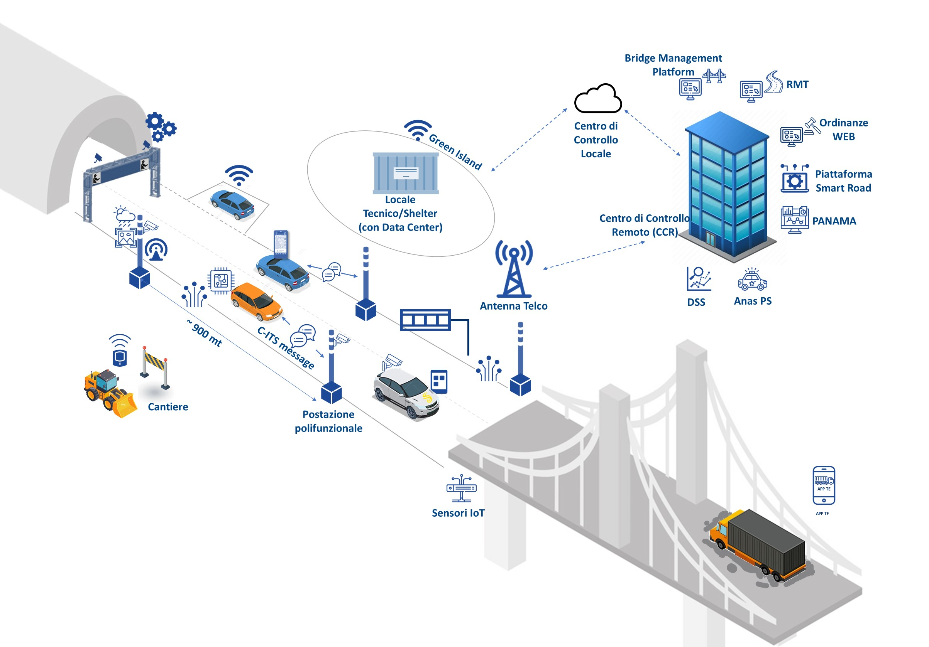
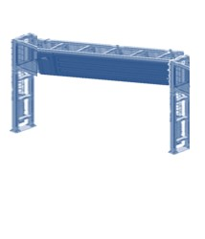
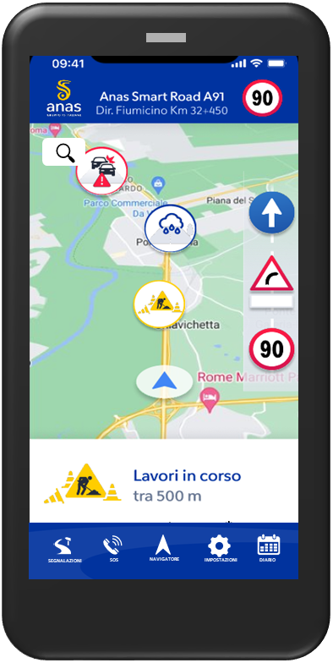
Il modello «Full-fledged»: tecnologie
La denominazione «Full-fledged» identifica una strada digitalizzata di tipo «event-driven» proiettata alla generazione di eventi su strada e alla loro gestione informativa al fine di garantire le specifiche funzionali indicate nel Decreto Ministeriale 70 del 2018.
Compliance con le specifiche funzionali del DM 70 assicurando servizi avanzati C-ITS per la sicurezza stradale
Elevata capillarità delle tecnologie di itinere (es. tecnologia AID, sensoristica IoT, videosorveglianza, etc)
Installazione postazioni polifunzionali e cubi tecnologici
Realizzazione locale tecnico/Shelter con Centro Elaborazione Dati
Predisposizione realizzazione Green Island secondo modello sperimentale (inclusa l’installazione di stazioni di green energy)
Installazione Fibra Ottica su tutta la tratta interessata
Presenza di access point Wifi presso eventuali Green Island realizzate e in determinati punti di interesse strategici per la tratta (es. aree di parcheggio, piazzole di sosta, etc…)
Dettaglio tecnologie
Fibra Ottica
Road Weather
Information System
OBU - RSU
Access point Wi-Fi
Apparati Vergilius Plus
Sistemi di ricarica elettrica
Wifi In motion
Automatic Incident
Detection
OBU - Smartphone
Pannelli Fotovoltaici
Centro di controllo locale
Sensori IoT
C-ITS 5G
commerciale
CCL

Slide 23
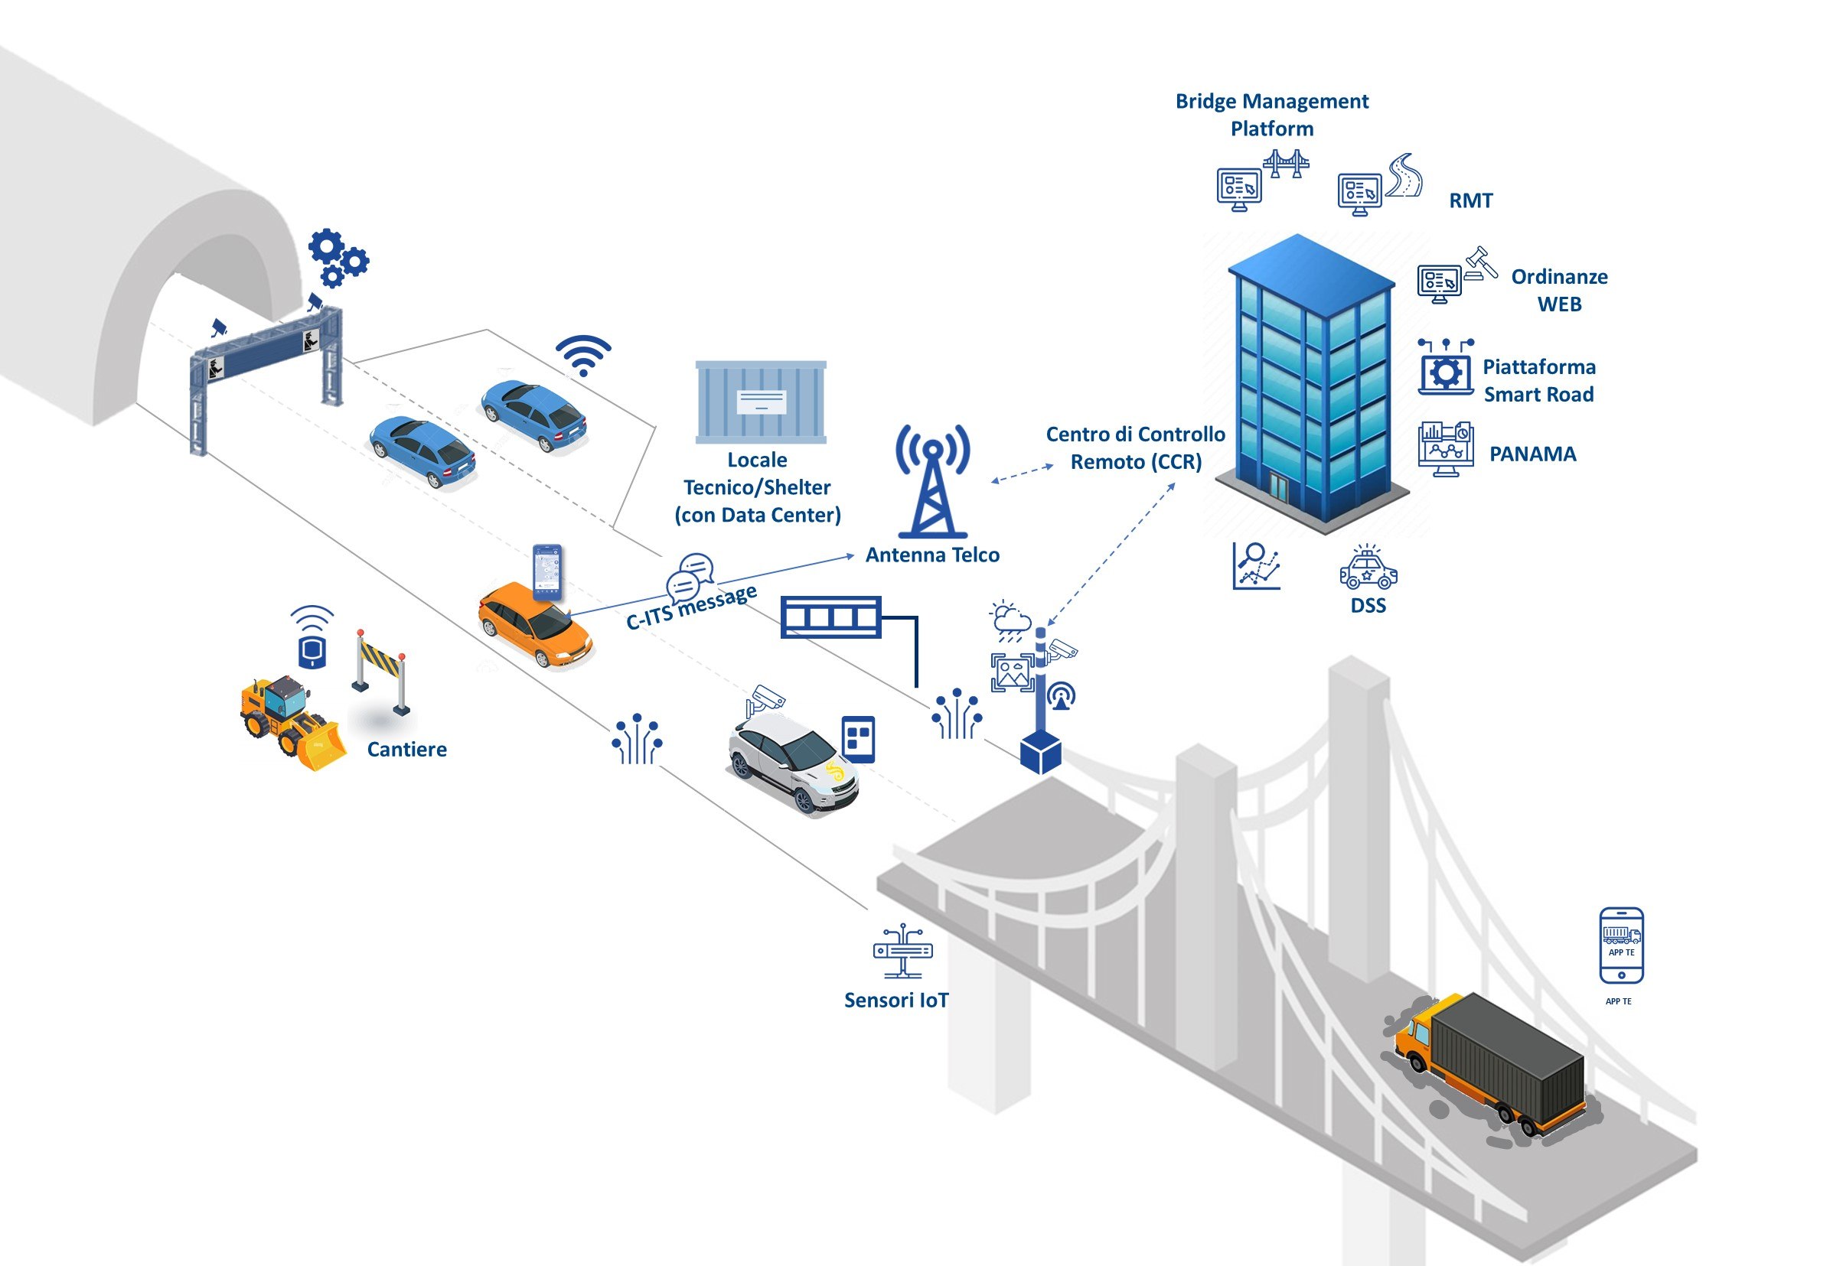
Il modello «Digital Road»: tecnologie
La denominazione «Digital Road» identifica una strada digitalizzata di tipo «information-driven» orientata alla propagazione di informazioni generate da piattaforme digitali Anas integrate con sistemi esterni.
Predisposizione alla compliance con le specifiche funzionali del DM 70 assicurando servizi avanzati per la sicurezza stradale
Ottimizzata capillarità delle tecnologie di itinere (es. tecnologia AID, sensoristica IoT, videosorveglianza, etc)
Installazione postazioni polifunzionali e cubi tecnologici in punti strategici per la tratta (ingresso/uscita gallerie, inizio/fine ponti, etc.)
Realizzazione di un Locale tecnico/Shelter per accogliere il necessario equipment tecnologico
Predisposizione per installazione stazioni di green energy (colonnine ricarica elettrica e pannelli fotovoltaici)
Utilizzo di Fibra Ottica installata e gestita da operatori commerciali
Presenza di access point Wifi in determinati punti di interesse strategici per la tratta (es. aree di parcheggio, piazzole di sosta, etc…)
Dettaglio tecnologie
Fibra Ottica
Road Weather
Information System
OBU - RSU
Access point Wi-Fi
Apparati Vergilius Plus
Sistemi di ricarica elettrica
Wifi In motion
Automatic Incident
Detection
OBU - Smartphone
Pannelli Fotovoltaici
Centro di controllo locale
Sensori IoT
C-ITS 5G
commerciale
CCL

Slide 24
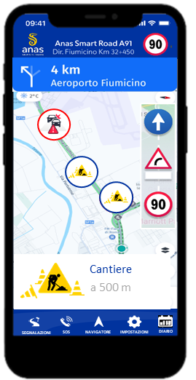
L’App «Anas Smart Road» di Anas: una guida informata e sicura
L’App «Anas Smart Road» di Anas abilita lo smartphone personale alla funzione di On-Board Unit (OBU), offrendo informazioni in tempo reale e mettendo in comunicazione gli utenti e la strada erogando sia servizi core che servizi accessori come di seguito dettagliati.
Servizi
C-ITS
Veicolo Fermo
Condizioni metereologiche
Ostacolo su strada
Veicolo contromano
Pedone su strada
Incidenti
Presenza cantiere
Traffico
Strada/Corsia chiusa
Limiti di Velocità
Immissione
Segnaletica Stradale
Veicolo Lento
Pannello a Messaggio Variabile
Frenata di
Emergenza
Pericolo
Generico
Animale sulla
strada
Servizi
Utility
Stazioni Ferroviarie
Promemoria Bimbo a Bordo
Promemoria Accensione Fari
Segnalazione Eventi da parte dell’utente/
operatore SOC
Routing veicoli elettrici
Routing intermodale
Blocco notifiche durante la navigazione
Nuove funzionalità
Infomobilità
Streaming Telecamere
Segnalazione Autovelox fissi
Info Treni
Personalizzazione Informazioni
Tempi di attesa agli imbarchi/caselli
Servizi
Aggiuntivi
C-ITS
Segnalazione manifestazioni
Voli cancellati o in ritardo
Casi d'uso Urbani
Casi d’uso toll gate
Smart Parking
(on street parking)
Servizi
Complementari
Servizi per disabili
Stazioni di Servizio e Benzinai
Prenotazione e pagamento
parcheggi
Info Prezzi carburante
Stazioni di Ricarica Elettrica
Fidelity & Gaming
L’obiettivo è quello di realizzare un’App di Smart Mobility abilitando Anas a Mobility as a Service (MaaS) Operator a livello nazionale che sappia fornire all’utente della strada tutte le informazioni in tempo reale per una mobilità sicura, integrata e smart.

